Slide 1
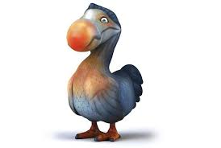
Птица додо
От :ловеца на додо (ани 7ж)

Slide 2
Краткое описание "птичьего" дронта.
Додо - вымершая птица из семейства Голубиных. Додо жили на Маскаренских островах: Маврикий, Реюньон и Родригес. Его высота была больше метра. Додо звали португальцы; пришедшие позже голландцы назвали его дроном.
Есть три типа дронта: темный дронт (Маврикий), белый дронт (Реюньон) и длиннокрылый дронт (Родригес). Их вес достигал около 20 килограммов (столько же, сколько у 3-летнего ребенка). Додото от о. Родригес был меньше и мог летать на два или три метра, в отличие от двух других видов, которые не умели летать. Их крылья были низкорослыми, и на их месте были небольшие пучки перьев. У всех трех видов были массивные изогнутые клювы.

Slide 3
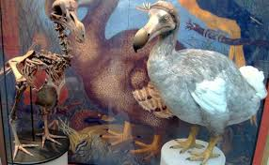
Как он исчез?!?
Возможно, наиболее часто упоминаемая причина исчезновения птицы додо заключается в том, что ее преследовали до исчезновения. В основе этой теории лежит тот факт, что эта птица практически не боится людей. Это бесстрашие - результат отсутствия естественных хищников на всем острове Маврикий. Птица додо не научилась бояться других видов и поэтому вызывает у европейских исследователей любопытство, а не страх. Такое поведение в сочетании с его статусом полета сделало дронта легкой мишенью для охотников за людьми и быстро стало основной частью рациона европейских моряков. Исследователи теперь говорят, что, хотя он и является действительным фактором, он проложил путь к его исчезновению.

Slide 4
В результате вмешательства человека птица додо теряет
Ваше место для жизни
Вымирание птиц будущего
Численность птиц резко сокращается

Slide 5
Теории о вымирании птицы додо
Стихийное бедствие стало причиной исчезновения птиц додо
Птицы додо были уничтожены в результате стихийного бедствия задолго до того, как люди прибыли на остров Маврикий в Индийском океане, где недавно в братской могиле были обнаружены окаменелости пропавших без вести существ, сообщает Reuters.
Птицы додо были уничтожены в результате стихийного бедствия задолго до того, как люди прибыли на остров Маврикий в Индийском океане, где недавно в братской могиле были обнаружены окаменелости пропавших без вести существ, сообщает Reuters.
Однако эксперты, финансировавшие исследовательскую программу Dodo, целью которой является ответ на вопрос, почему эти птицы исчезли с лица земли, считают, что причиной является стихийное бедствие, а не вмешательство человека.

Slide 6
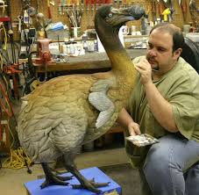
Позже, когда голландцы поселились на острове, они привезли с собой домашних животных, что способствовало исчезновению птиц. Собаки и свиньи уничтожили ее яйца, потому что могли легко получить доступ к своим гнездам.
Из 45 видов птиц, первоначально обитавших на острове Маврикий, выжил только 21. Хотя Додо исчез в 1681 году, ее история не закончена. Только несколько лет назад стали осознаваться последствия его исчезновения для экосистемы.Ученые отмечают, что некоторые виды деревьев становятся все более редкими. Фактически, они замечают, что всем 13 другим деревьям этого вида около 300 лет.
Комбинация эксплуатации человека и новых интродуцированных видов значительно сократила популяции птиц додо. За 100 лет после прибытия людей на остров Маврикий додо стал редким видом. Последняя птица додо была убита в 1681 году.

Slide 7
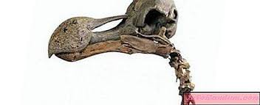
Голландские моряки высадились на острове Маврикий, предположительно для того, чтобы пополнить запасы воды и еды, а затем наткнулись на странную птицу. Несмотря на то, что несколько представителей были вывезены в Европу для выращивания нового вида домашней птицы, популяция быстро сокращалась, пока в 1664 году не было обнаружено катастрофическое сокращение количества особей в естественной среде обитания. Мясо птицы додо было съедено, и долгое отсутствие каких-либо угроз для острова привело к тому, что этот вид не смог выжить во время миграции.

Slide 8
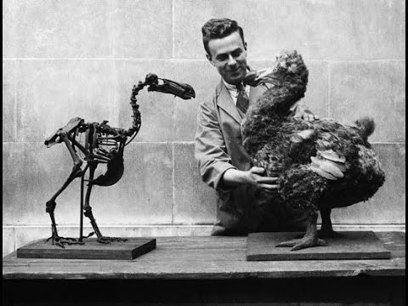

Slide 9
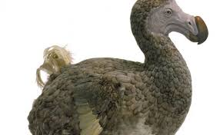
спасибо за Ваше внимание
Ех, тези хора!!!

